Slide 1

Java IDE
讲师：柴林燕

Slide 2
补充：Java开发工具
文本编辑工具：
记事本 UltraEdit EditPlus
TextPad NotePad
Java集成开发环境（IDE)：
IntelliJ IDEA Eclipse
MyEclipse NetBeans

Slide 3

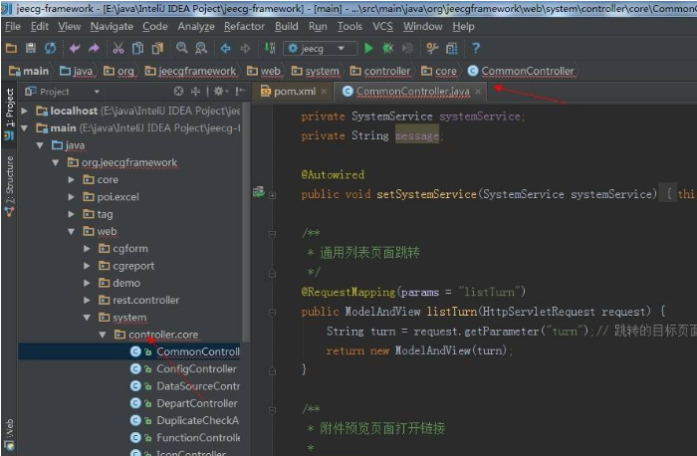
IntelliJ IDEA被认为是目前Java开发效率最快的IDE工具。它整合了开发过程中实用的众多功能，智能提示错误，强大的调试工具，Ant，JavaEE支持，CVS整合，最大程度的加快开发的速度。简单而又功能强大。与其他的一些繁冗而复杂的IDE工具有鲜明的对比。
https://www.jetbrains.com/idea/

Slide 4

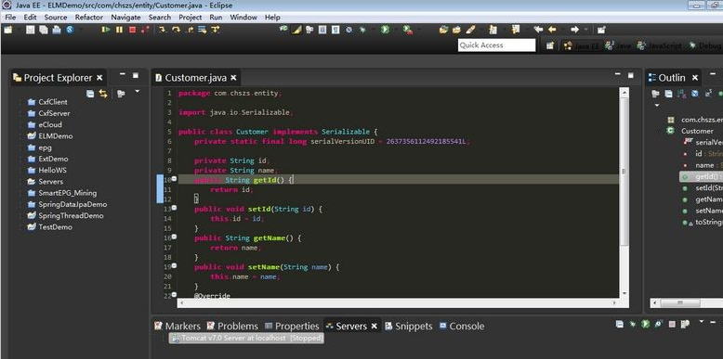
Eclipse应该是大多数Java程序员使用的第一个IDE。众所周知的、最流行、也最受欢迎的Java开发工具。优点很多：免费、更新快、代码智能化、ANT构建等，拥有众多插件，完全免费、有中文版、上手比较快。缺点也非常明显，安装插件麻烦、插件对版本要求比较严格。
https://eclipse.org/

Slide 5

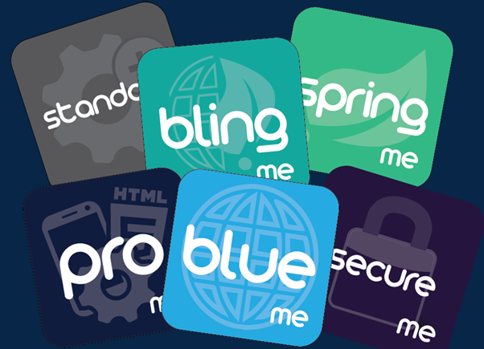
MyEclipse也是一款功能强大的J2EE集成开发环境，由Genuitec公司发布，提供免费版和收费版。但免费版，只能满足基本开发需求
http://www.myeclipsecn.com/

Slide 6

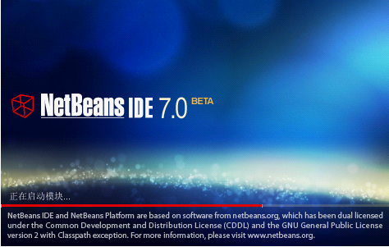
NetBeans是一款用Java编写的开源IDE。既可用于Java开发，也支持其他语言，特别是PHP、C/C ++，和HTML5。NetBeans开发环境提供了丰富的产品文档和培训资源以及大量的第三方插件。
https://netbeans.org/features/index.html

